Slide 1

2024-2025年度 中三選科講座 – 大學要求
Mr. Sze

Slide 2

講座內容
中三升學途徑
入讀一般要求
各大院校
院校常見學院
常見迷思
熱門專業

Slide 3
講座內容
中三升學途徑
入讀一般要求
各大院校
院校常見學院
常見迷思
熱門專業

Slide 4
中三呢年，點解咁重要？
選科
→ 就業
→ 薪酬及待遇
→ 生活
→ 大學

Slide 5
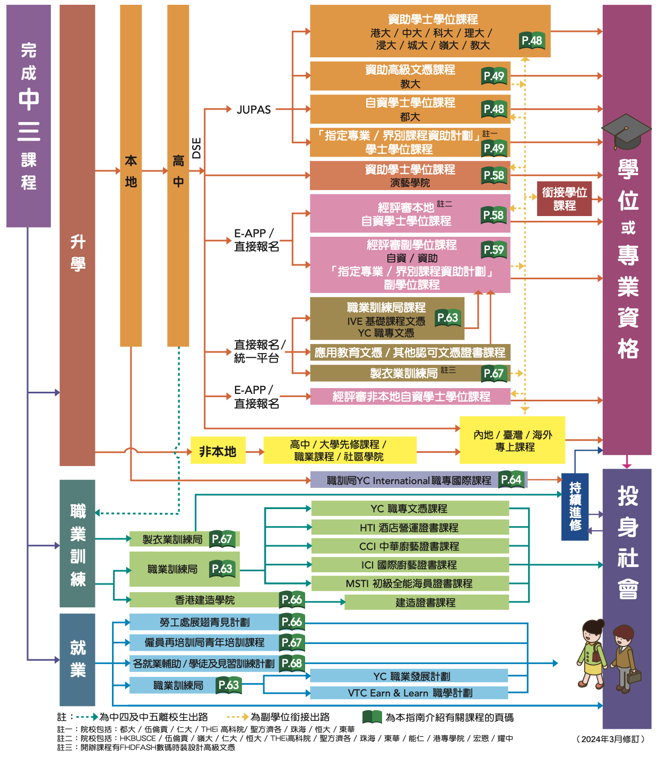
中三之後，有何出路？

Slide 6
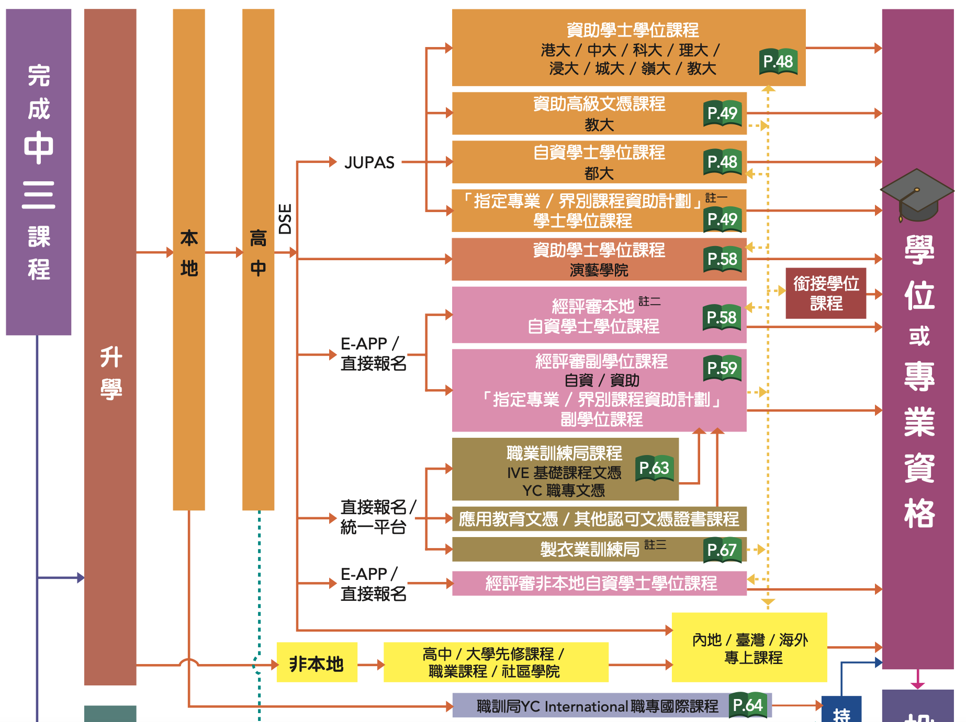
中三之後，有何出路？

Slide 7
講座內容
中三升學途徑
入讀一般要求
各大院校
院校常見學院
常見迷思
熱門專業

Slide 8
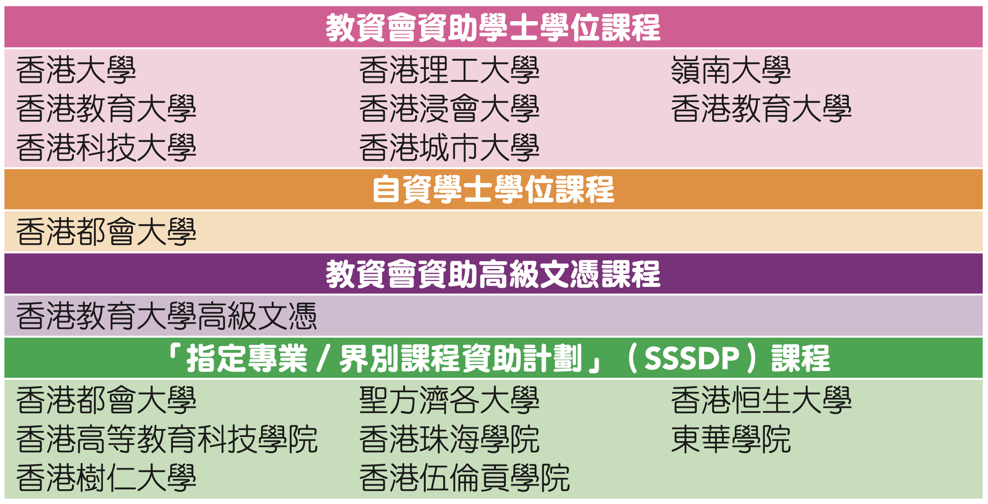
香港主要大學列表

Slide 9
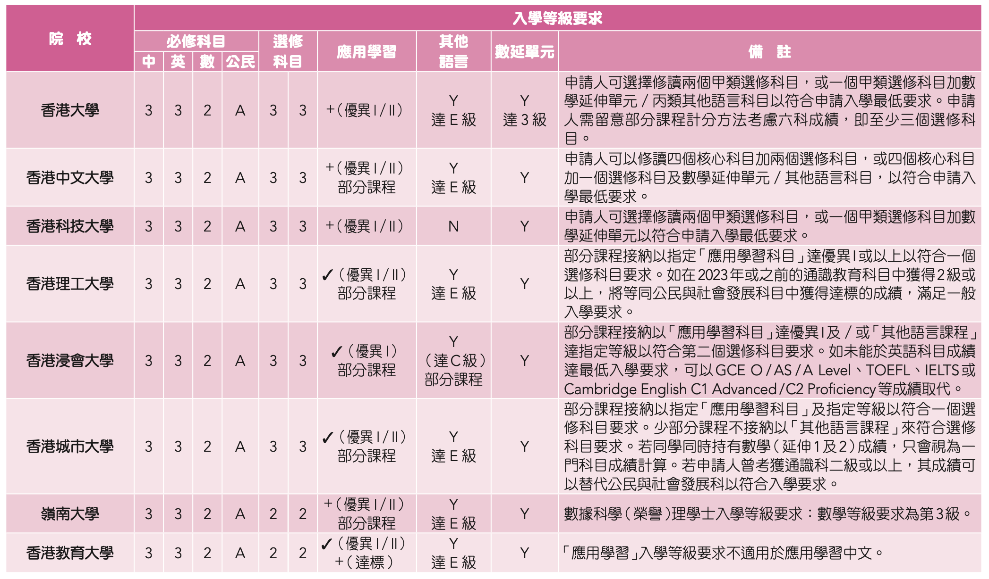
教資會資助學士學位課程

Slide 10
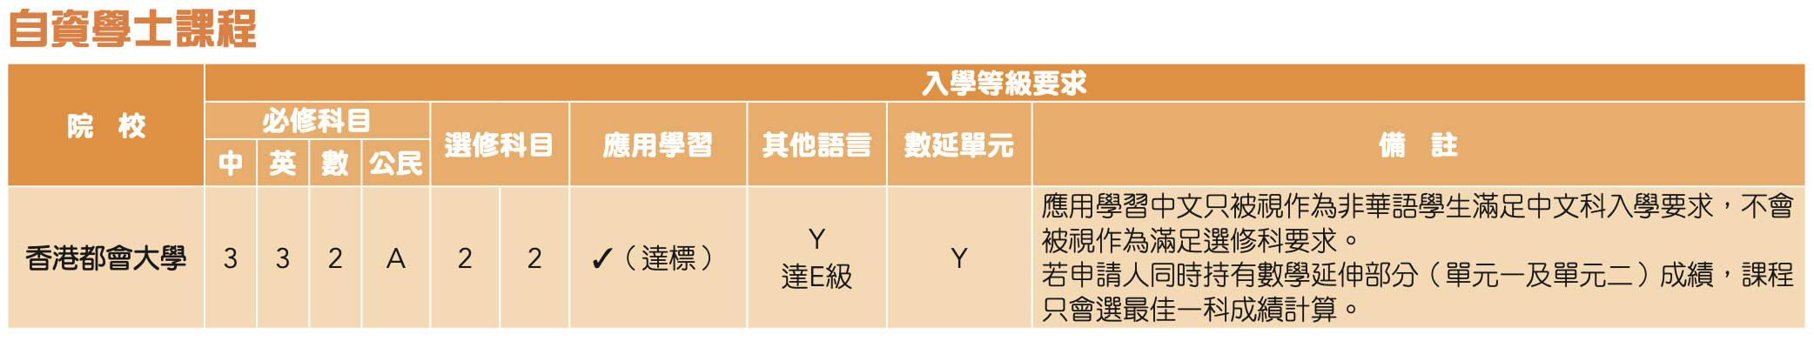
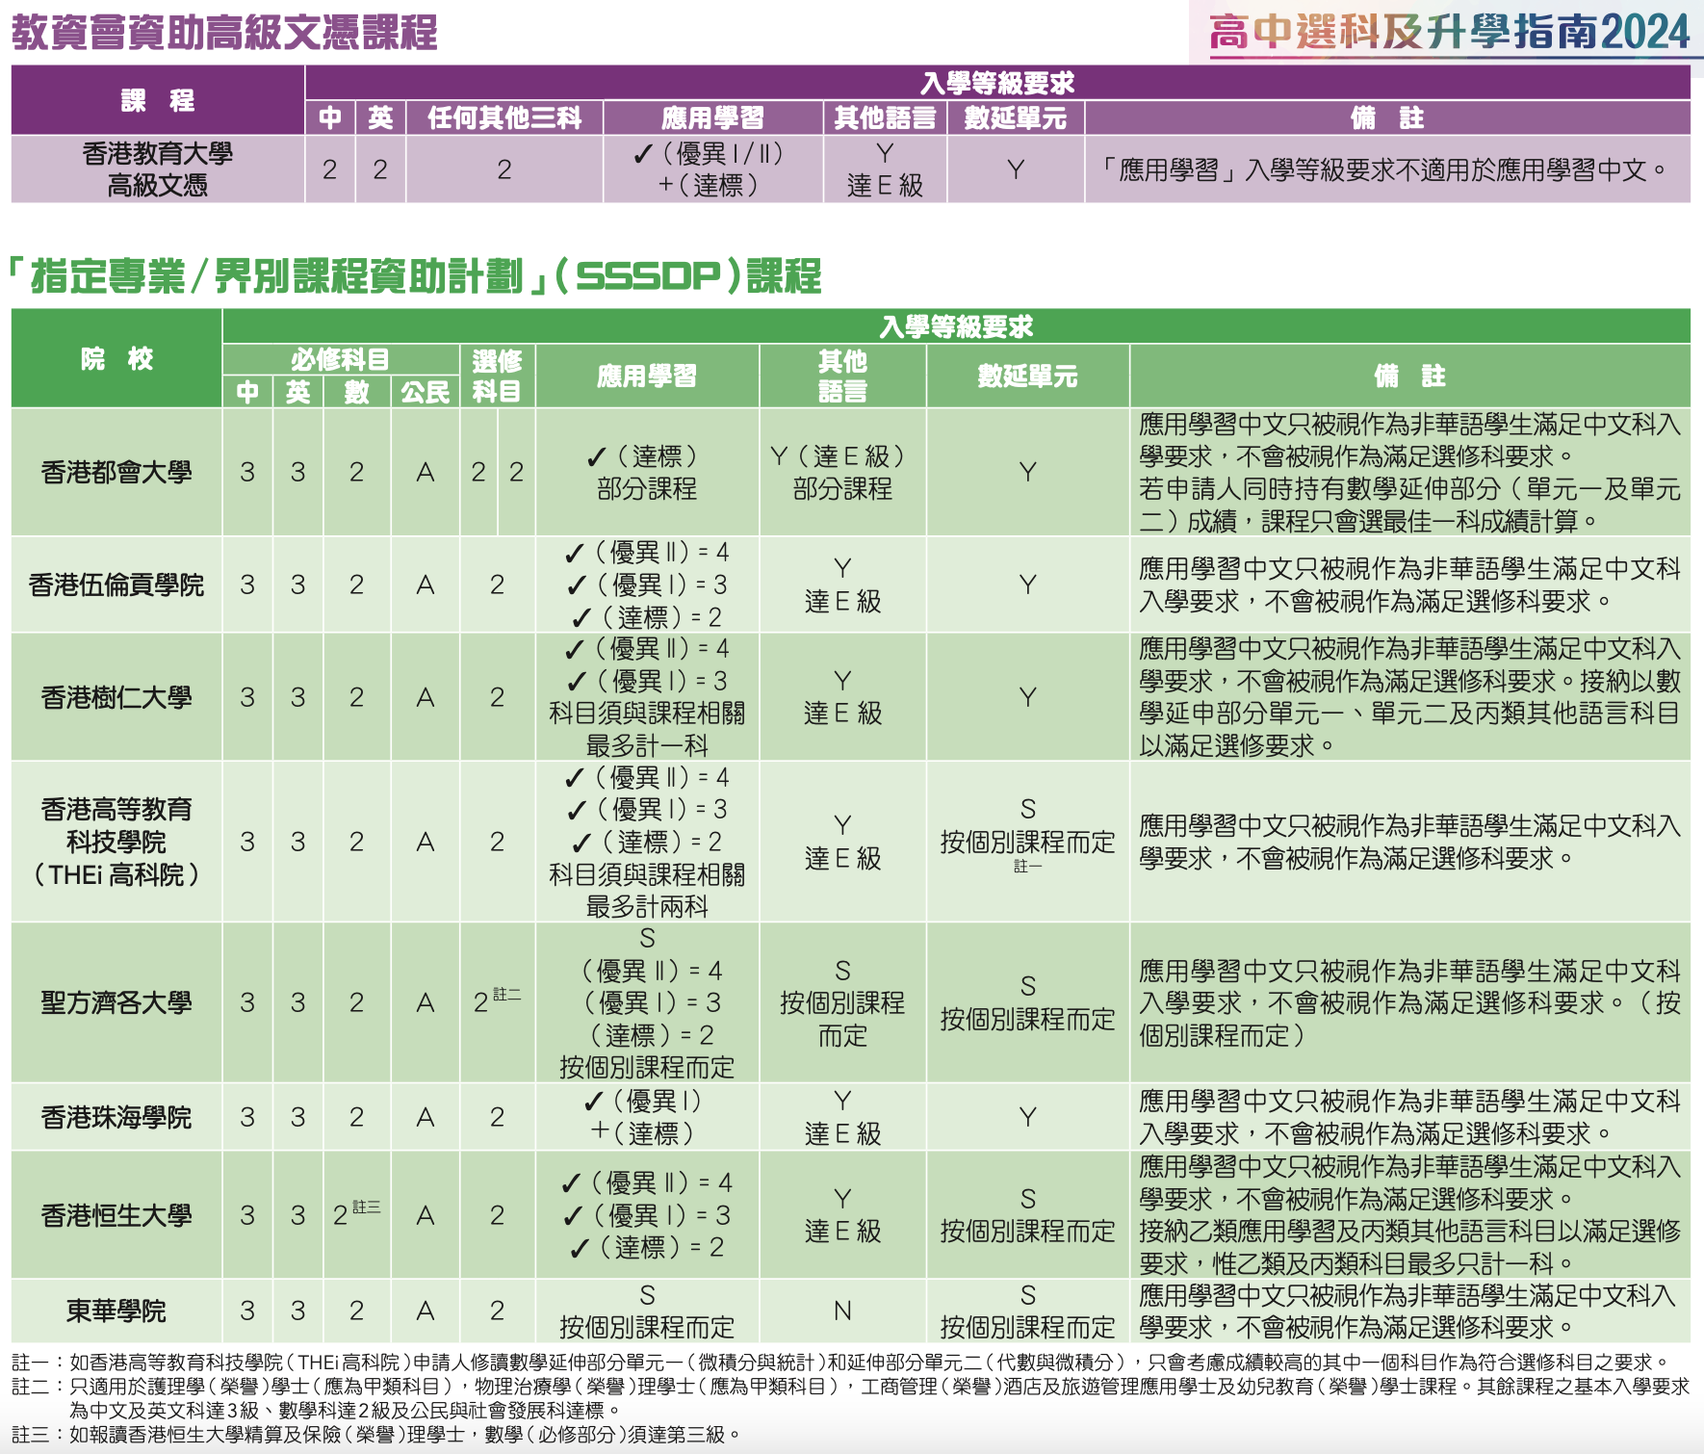
自資學士課程&教資會資助高級文憑課程

Slide 11
SSSDP課程

Slide 12
選科考慮因素
性格
興趣
能力
理想志願
各大專院校課程收生要求

Slide 13
講座內容
中三升學途徑
入讀一般要求
各大院校
院校常見學院
理/醫學院
文學院
商學院
工程學院
常見迷思
熱門專業

Slide 14
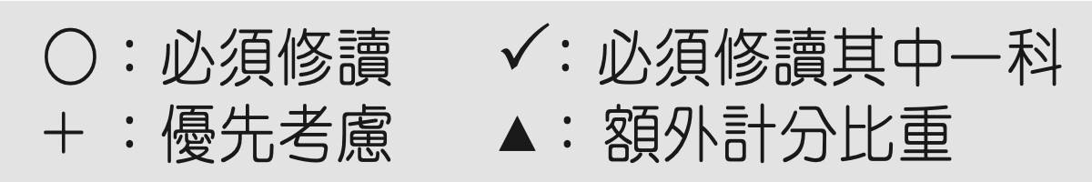
理學院
 | 數延 | 生物 | 化學 | 物理 | ICT
港大 | ▲ | ✓▲ | ✓▲ | ✓▲
港大 (教育&理學) | ▲ | ✓▲ | ✓▲ | ✓▲
中大 | ✓▲ | ✓▲ | ✓▲ | ✓▲ | ▲
中大 (教育&數學) | 🌕▲ |  |  | ▲
科大 | ✓▲ | ✓▲ | ✓▲ | ✓▲
理大 (生物&化學) |  | + | + | +
理大 (食物科技) |  | + | +
城大 (化學) |  | ✓ | ✓▲ | ✓ | ✓
城大 (電腦科學) | ✓ | ✓ | ✓ | ✓ | ✓
城大 (計算數學) | ✓▲ | ✓▲ | ✓▲ | ✓▲ | ✓
城大 (生物科學) | ✓▲ | ✓▲ | ✓▲ | ✓▲ | ✓▲
浸大 | + | + | + | + | +
教大 (科學教育) |  | ✓ | ✓ | ✓
教大 (小數教育) | 🌕▲ |  |  | ▲

Slide 15
醫學院及 相關專業 (1)
 | 生物 | 化學 | 物理
港大 (內外全科醫學士) |  | ✓
港大 (牙醫) | ✓▲ | ✓▲
港大 (中醫) | ✓ | ✓ | ✓
港大 (藥劑學) |  | ✓
港大 (生物醫學) | ✓ | ✓
港大 (護理學)
中大 (內外全科醫學士) | ✓+ | ✓+
中大 (中醫) | + | + | +
中大 (藥劑學) |  | +
中大 (護理學) | +▲ | +▲ | +▲
中大 (生物醫學) | ✓▲ | ✓▲

Slide 16
醫學院及 相關專業 (2)
 | 數延 | 生物 | 化學 | 物理 | ICT
理大 (視光學) | + | + | + | +
理大 (醫療化驗科學) | + | + | +
理大 (放射學) |  | + | + | + | +
理大 (職業治療學) |  | + |  | +
理大 (物理治療學) |  | + |  | +
理大 (護理學) |  | +
理大 (精神健康護理學) |  | +
浸大 (中醫學) |  | ▲ | 🌕▲
浸大 (中醫及生物醫學) |  | ✓▲ | ✓▲
城大 (獸醫學) |  | 🌕 | 🌕

Slide 17
醫學院及 相關專業 (3)
 | 生物 | 化學 | 物理
明愛 (護理學) | +
明愛 (物理治療學) | + |  | +
都大 (護理學普通科) | ▲ | ▲ | ▲
都大 (護理學精神科) | ▲ | ▲ | ▲
都大 (物理治療學) | + |  | +
都大 (醫療化驗科學) | + | +
東華 (醫療化驗科學) |  | +
東華 (放射治療學) | ✓ | ✓ | ✓+
東華 (職業治療學) | +
東華 (物理治療學) | + |  | +

Slide 18
商學院
 | 數延 | 生物 | 化學 | 物理 | 其他
港大BSc (計量金融) | 🌕
港大BSc (精算學) | 🌕
港大BSc (營銷分析及科技) | + | ✓ | ✓ | ✓ | ✓ (經企資)
港大BBA (商業分析) | + | ✓ | ✓ | ✓ | ✓ (ICT)
中大 (金融科技學) | +▲ | +▲ | +▲ | +▲ | +▲ (經企資)
中大 (風險管理科學) | 🌕▲
科大BBA (金融學) | ▲ |  | ▲ | ▲ | ▲ (經濟)

Slide 19
商學院
！！！重要事項！！！
其他大多數工商管理課程：沒有指定選修科目！
E.g. 城大BBA, 理大BBA
極度注重英文及數學(必修部分)的成績
E.g. 港大BBA
→ 英文至少Lv4
→ 1.5 x 英文 + 1.5 x 數學
E.g. 科大BBA
→ 英文至少Lv4
→ 2 x 英文 + 2 x 數學
E.g. 理大BBA (會計與金融)
→ 10 x 英文 + 10 x 數學, 其他 x 5-7

Slide 20
工程學院 (1)
 | 數延 | 生物 | 化學 | 物理 | ICT
港大 (工學) | + | ✓ | ✓ | ✓
港大 (工程科學) | + | ✓ | ✓ | ✓
港大 (生物醫學工程) | + | ✓ | ✓ | ✓
港大 (數據科學及工程) | 🌕
中大 (電子工程學) | ✓▲ | ✓ | ✓ | ✓▲ | ✓
中大 (機械與自動化工程) | ✓▲ | ✓▲ | ✓▲ | ✓▲ | ✓▲
中大 (計算機科學與工程) | ✓+▲ | ✓+▲ | ✓+▲ | ✓+▲ | ✓+▲
科大 (工學) | ▲ | ✓▲ | ✓▲ | ✓▲ | ✓
科大 (延伸主修人工智能) | ▲ | ✓▲ | ✓▲ | ✓▲ | ✓
科大 (科技及管理學雙修) | ✓▲ | ✓▲ | ✓▲ | ✓▲ | ✓

Slide 21
工程學院 (2)
 | 數延 | 生物 | 化學 | 物理 | ICT
理大 (電機工程) | + | + | + | + | +
理大 (航空工程) | + |  | + | + | +
理大 (土木工程) | + | + | + | +
理大 (機械工程/產品分析) | + | + | + | + | +
理大 (電子計算及人工智能) | + | + | + | + | +
城大 (建築學及木土工程) | ▲ |  |  | ✓▲
城大 (電機工程學系) | ✓▲ | ✓▲ | ✓▲ | ✓▲ | ✓▲
城大 (機械工程學系) | ✓▲ |  | ✓▲ | ✓▲
城大 (生物醫學工程) | ▲ | ✓▲ | ✓▲ | ✓▲
教大 (人工智能與教育科技) | ✓+▲ | ✓+▲ | ✓+▲ | ✓+▲ | ✓+▲

Slide 22
文學院
沒有指定選修科目要求🤩🤩
對中 / 英文要求較高
相關科目分數有加成 / 有優先考慮
例子1： 中大文學士(中文研究)及教育學士(中文教育) 中文達 4 級
例子2： 嶺大歷史(榮譽)文學士 計最佳 5 科 ; 中文 x 1.5 ; 英文 x 1.5 ; 中史&歷史 x 1.5

Slide 23

新的大時代來臨，你準備好未？

Slide 24
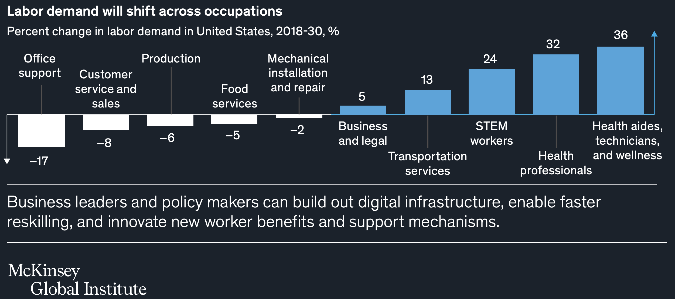
未來職業大趨勢

Slide 25
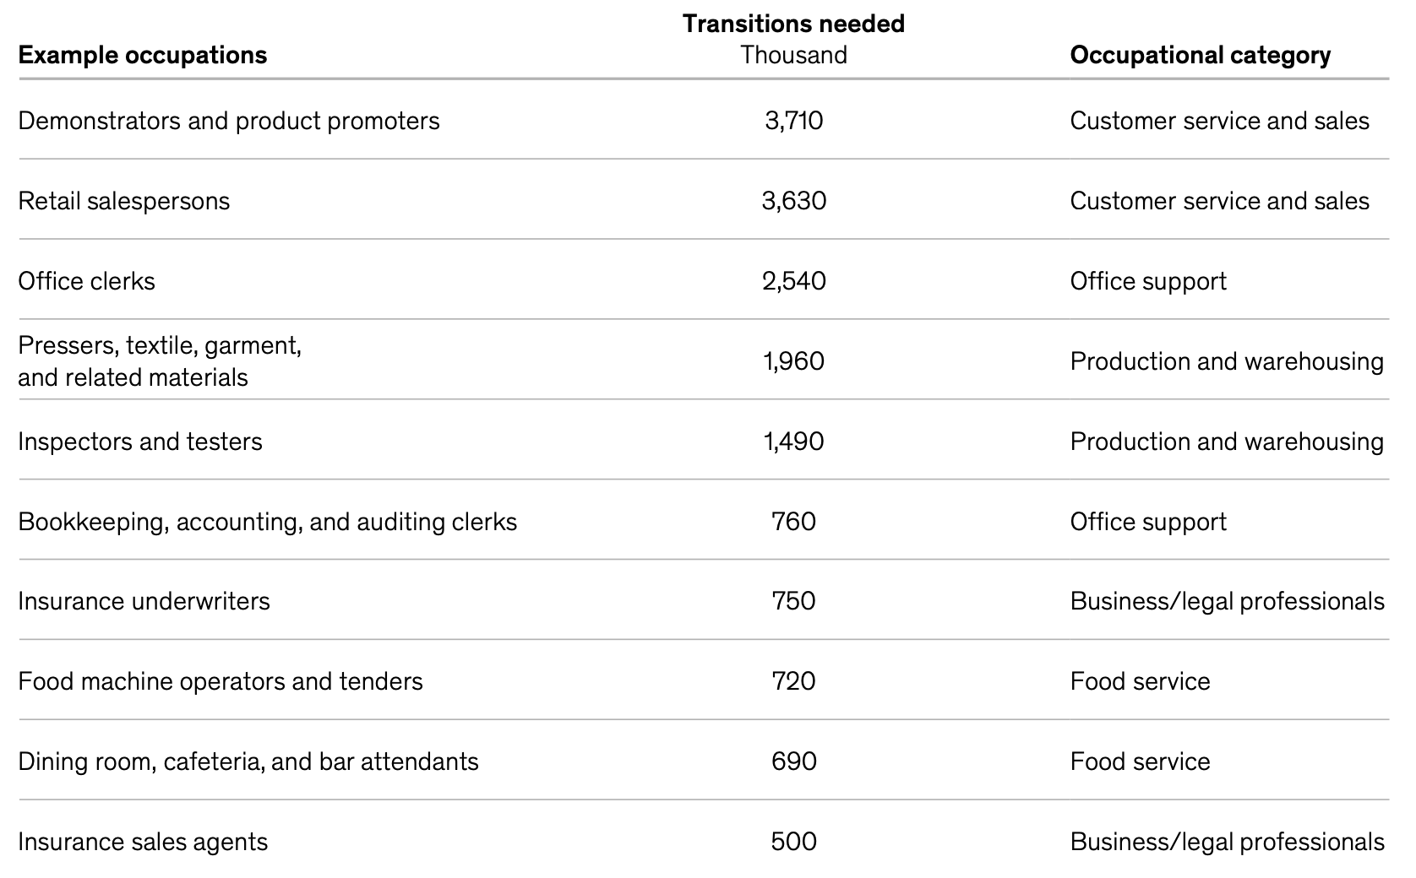
現時及未來需要轉工的職業
Sales
文員
會計師
審計員
書記
保險經紀
食物機械操作員
餐廳服務員

Slide 26
講座內容
中三升學途徑
入讀一般要求
各大院校
院校常見學院
理/醫學院
文學院
商學院
工程學院
常見迷思
熱門專業

Slide 27
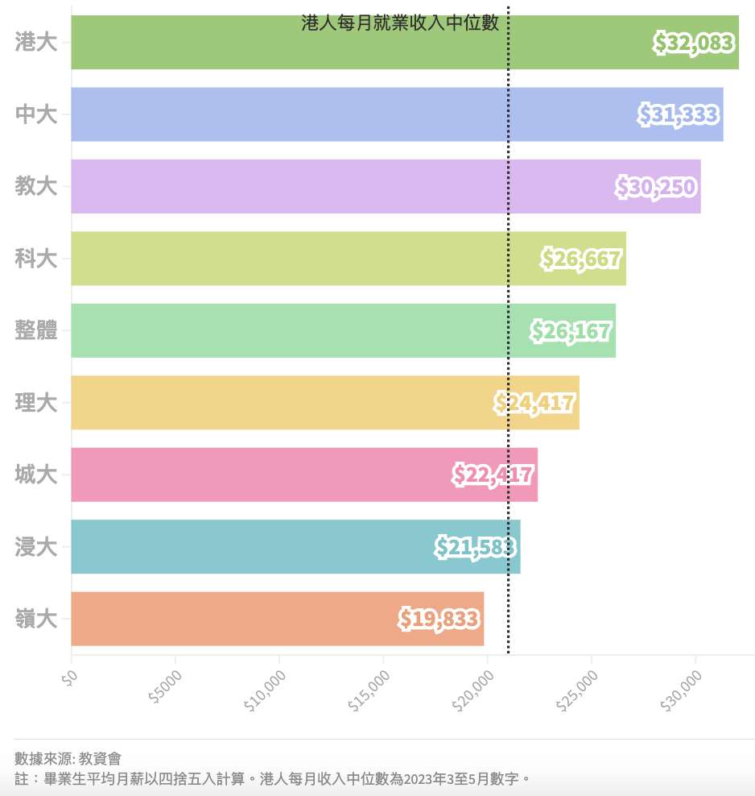

迷思1：三大畢業=高薪厚職？
 | 生物 | 化學 | 物理
明愛 (護理學) | +
明愛 (物理治療學) | + |  | +
都大 (護理學普通科) | ▲ | ▲ | ▲
都大 (護理學精神科) | ▲ | ▲ | ▲
都大 (物理治療學) | + |  | +
都大 (醫療化驗科學) | + | +
東華 (醫療化驗科學) |  | +
東華 (放射治療學) | ✓ | ✓ | ✓+
東華 (職業治療學) | +
東華 (物理治療學) | + |  | +
$33,000 起跳

Slide 28
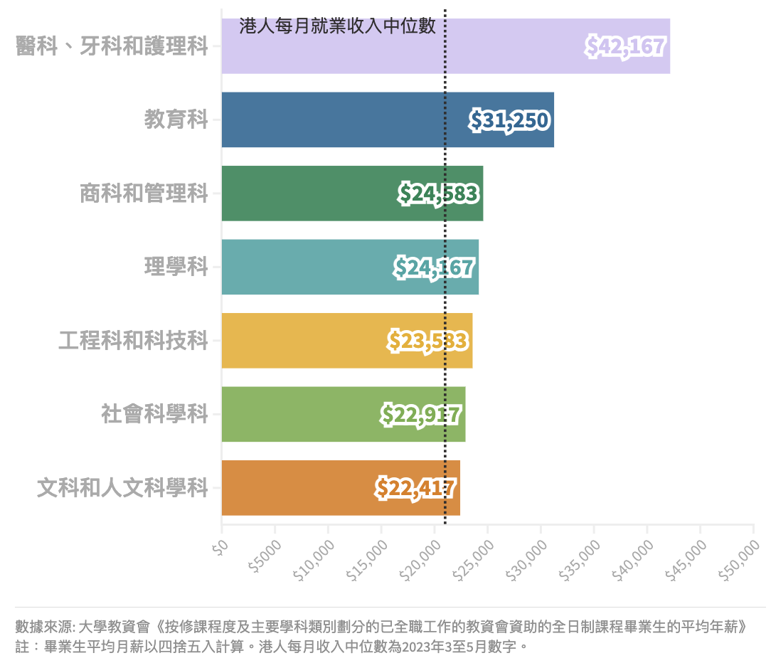
迷思2：醫生護士前途最好？
行行出狀元！

Slide 29
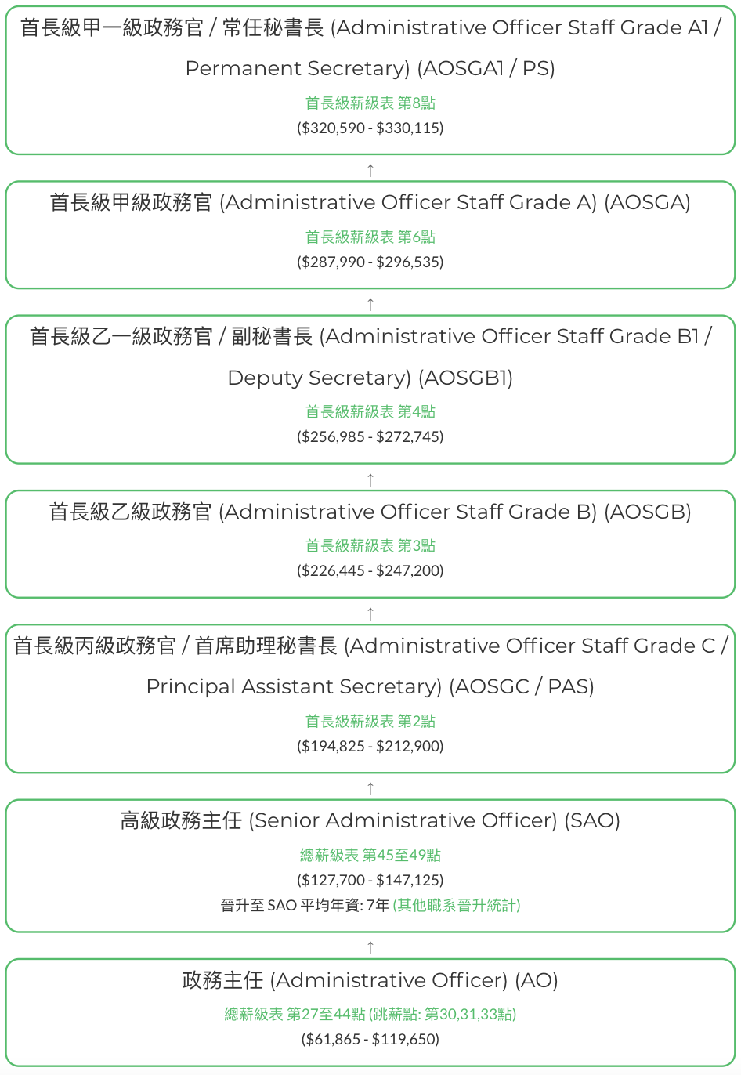
迷思2：醫生護士前途最好？
相關課程
無特定範疇
小道消息……
政務主任
（AO）

Slide 30
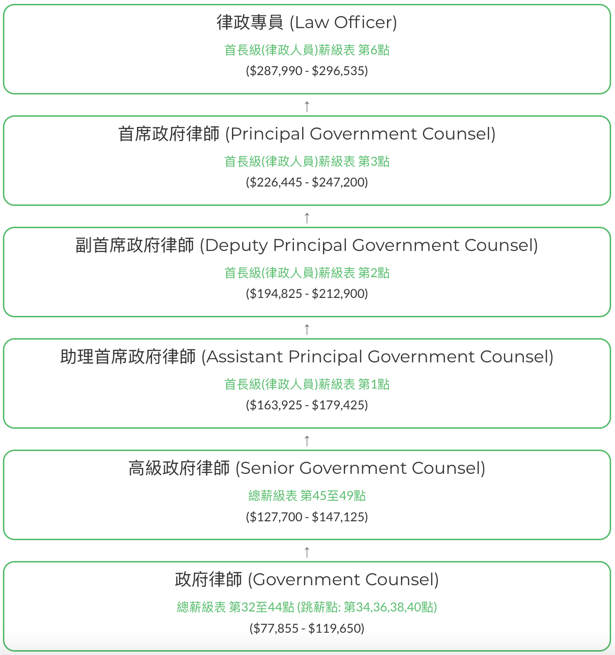
迷思2：醫生護士前途最好？
相關課程
港大法律
城大法律
中大法律
政府律師

Slide 31
迷思3：讀理科 (生物、化學、物理) 比較著數？
讀理科的同學，將來可以選擇各種學院？
讀文科的同學，將來不可以選擇理學院及醫學相關專業？
文學院相關科目分數有加成 / 有優先考慮
例子1： 中大文學士(中文研究)及教育學士(中文教育) 中文達 4 級
例子2： 嶺大歷史(榮譽)文學士 計最佳 5 科 ; 中文 x 1.5 ; 英文 x 1.5 ; 中史&歷史 x 1.5

Slide 32

迷思4：我對好多科都好有興趣， 但大學似乎只可以揀其中一科讀？
大學課程多元
例子 → 科大：科技及管理學雙學位課程
→理大：生物科技及化學科技(榮譽)理學士組合課程
大學課程彈性大 → 有主修(major)，副修(minor)
主修：大學主要課程，亦是自己最感興趣
副修：其他有興趣課程
例子 → 主修：工商管理 (會計) + 副修：生物

Slide 33
講座內容
中三升學途徑
入讀一般要求
各大院校
院校常見學院
理/醫學院
文學院
商學院
工程學院
常見迷思
熱門專業

Slide 34
熱門科目:護理學
註冊護士起薪點：
普通科：$36,570
精神科：$38,715
 | 計分方法 | 學額 | 2022年平均收生成績 | 面試
港大 | 最佳5科 + 0.5 x 第6最佳科目 5→5.5 ; 5* → 7 ; 5** → 8.5 | 210 | 28 | 選擇性
中大 | 4C + 2X 5→5.5 ; 5* → 7 ; 5** → 8.5 | 217 | 29 | 選擇性
理大 | 4C + 2X 5→5.5 ; 5* → 7 ; 5** → 8.5 加權: 中英數生物 x 10 ; 其他 x 7 | 193+70 | 261.0 / 256.7 | 無
都大 | 4C + 1X 生物、化學、物理、健社 x 1.2 | 385+125 | 19 / 17 | 選擇性
明愛 (聖方濟各大學) | 4C + 1X 優先考慮: 生物 | 520 | 16.1 | 選擇性
M2可納入計算！

Slide 35
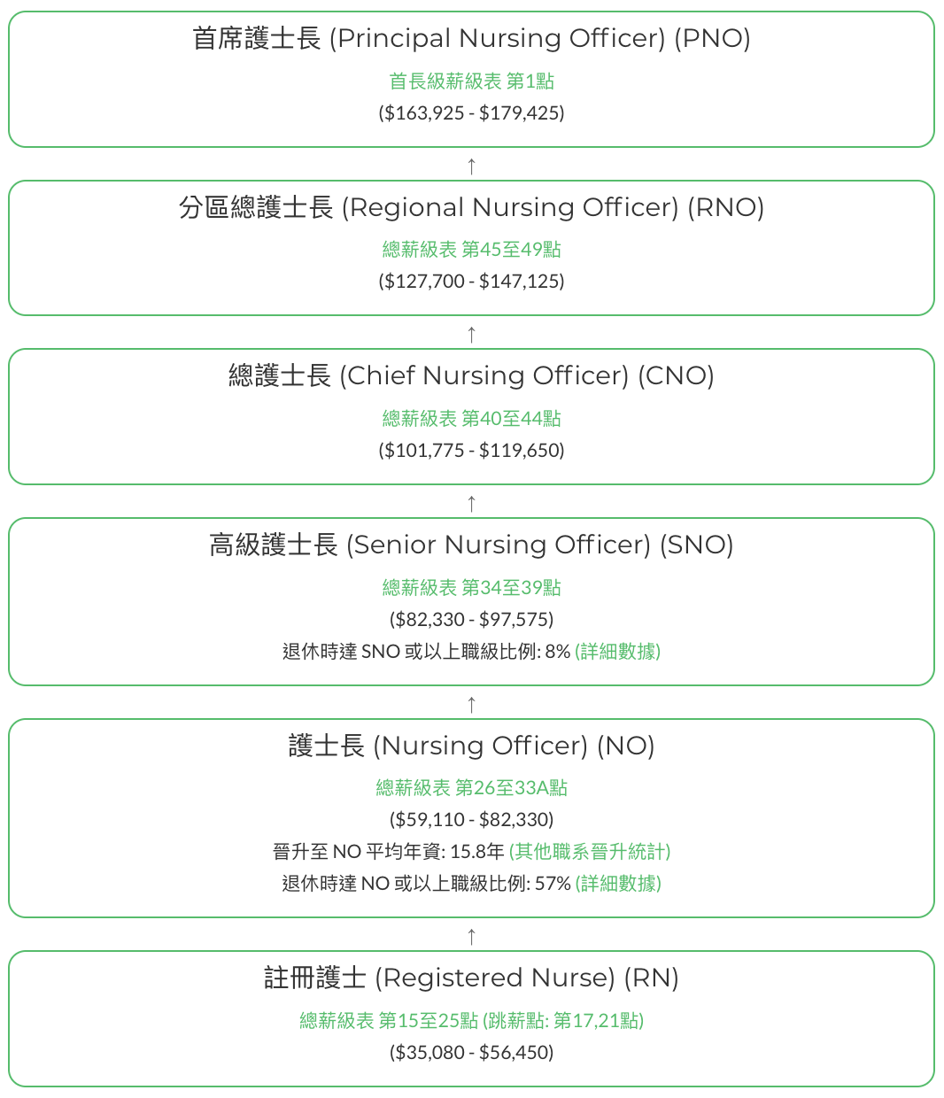
護士 晉升階梯

Slide 36
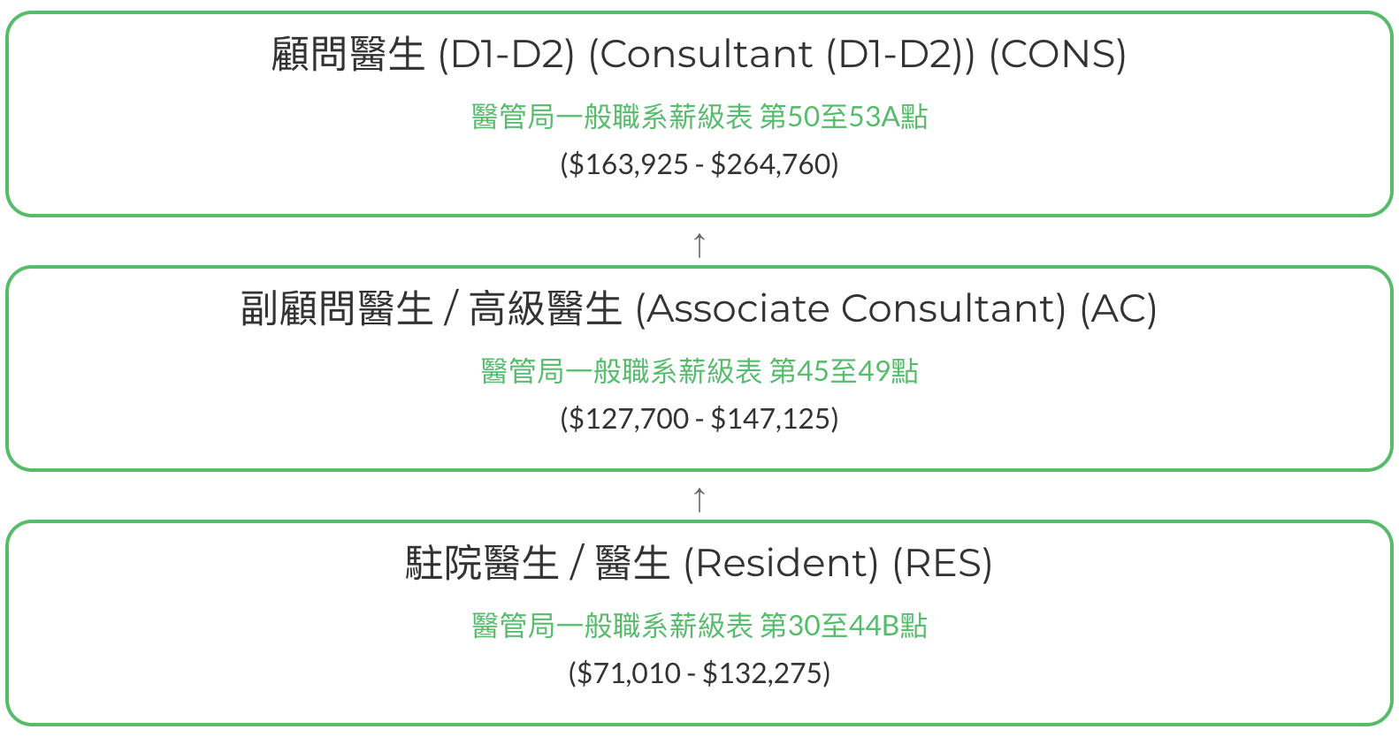
其他熱門專業 醫生 晉升階梯

Slide 37
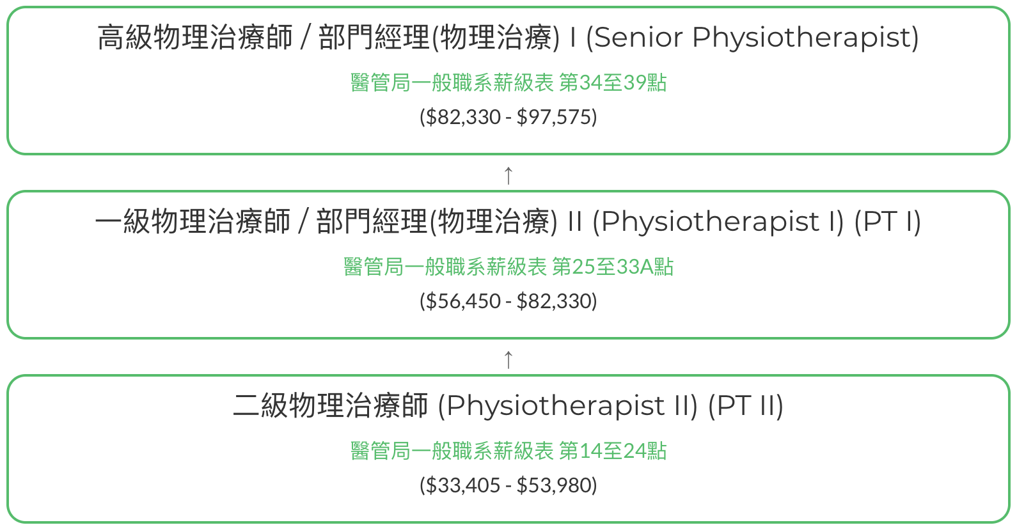
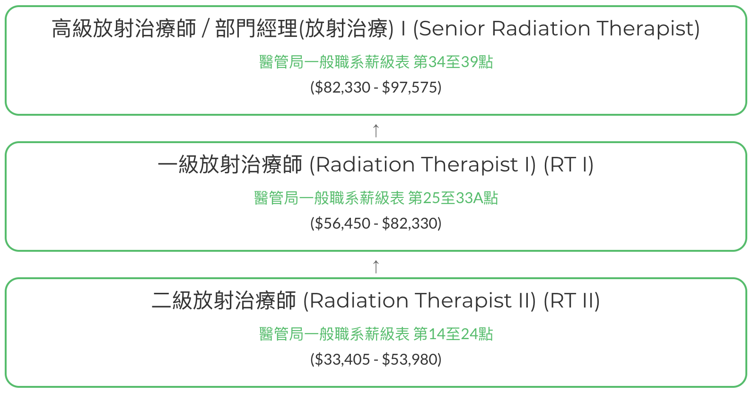
其他熱門專業 物理治療& 放射治療 晉升階梯

Slide 38
總結
每所大學的學系繁多，未能一一提及
大部分文、商、社會科學、法律學院，以及未有提及的學系：
沒有指定選修科目要求
理學院、工程學院、護理學院：
視乎不同大學與學科，要求各有不同
大多數要求至少修讀一科理科，並有分數加成
如想修讀應用學習課程 (APL)：
應及早留意心儀的大學課程有否計入APL分數

Slide 39
總結
選擇心儀學科有分數加成的選修科目
重點投資加權科目
中文、英文？
一定不能低於level 3 !!!
越高越好，很多熱門學系均有加成 / 更高要求 (例如英文level 4)
Final reminder：
達到最低入學要求 並不保證 申請人能入讀個別大學
升學資訊非常多，請緊記…
緊貼升學組最新資訊！！

